Slide 1







DATA SCIENCE BOOTCAMP

Slide 2

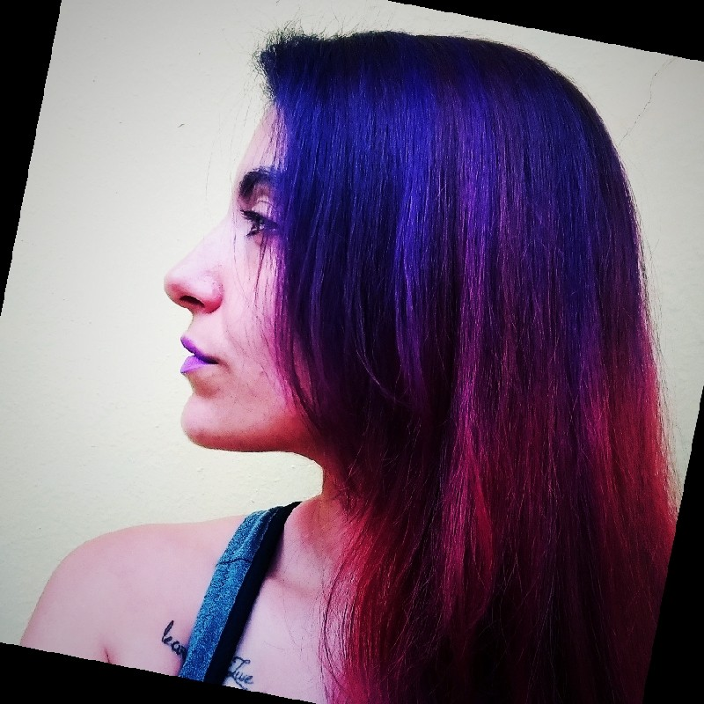




Atena
TIME
Amanda
Michele
Paola
Taís
amandareznor
michele-leite
paola- monachesi
taispin

Slide 3
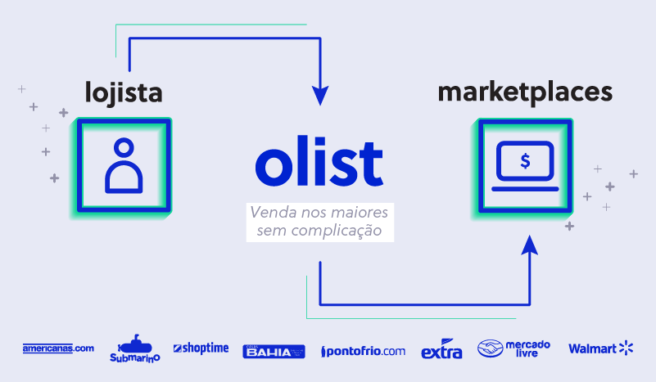
📖 CENÁRIO
Análise de um dataset da Olist Store

Slide 4
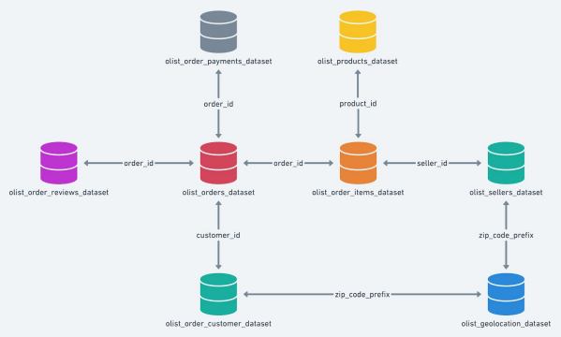
📌 Datasets 8 tabelas com ~100.000 linhas

Slide 5

Resumo da Ópera – 2016 a 2018
15.397.738,61 Mi R$
É dinheiro pacas!
185.244 compras
Muitos pedidos...
95.420 clientes
E consumidores a rodo!
Notes:
exemplo de demonstração de volume de dados manipulados, desafios e oportunidades

Slide 6
📌 DESAFIO KAGGLE #1
Com base nos dados de compras de 2016 a 2018, identificar:
Perfis dos clientes da Olist; - Clustering
Como esses perfis se comportam. - Previsão
Esses itens atendem às sugestões de Clustering e Previsão de Vendas, dois dentre os possíveis objetivos do desafio da Kaggle

Slide 7


📌 SOLUÇÃO
Clusterização utilizando análise RFV:
RECÊNCIA
FREQUÊNCIA
VALOR
Quando foi realizada a última compra?
Quantas vezes um cliente comprou em um dado período?
Montante investido por um cliente em um dado período
Notes:
demonstrar os principais passos da criação da solução do desafio

Slide 8
📌 INTERPRETAÇÃO
R
Tempo para voltar a comprar: Mínimo: 1 dia
Máximo: ~ 2 anos
Média: ~ 8 meses
F
Quantas vezes compraram: Mínimo: 1 vez
Máximo: 16 vezes
Média: 1 vez
V
Valor total em cada compra: Mínimo: R$0,85
Máximo: R$60.480
Média: R$161,36
Notes:
demonstrar os principais passos da criação da solução do desafio

Slide 9




📌 CLUSTERIZAÇÃO – Classificação dos Perfis
PREMIUM
9 - 10
MASTER
6 - 8
BUSINESS
4 - 5
INATIVOS
1 - 3
Notes:
demonstrar os principais passos da criação da solução do desafio

Slide 10
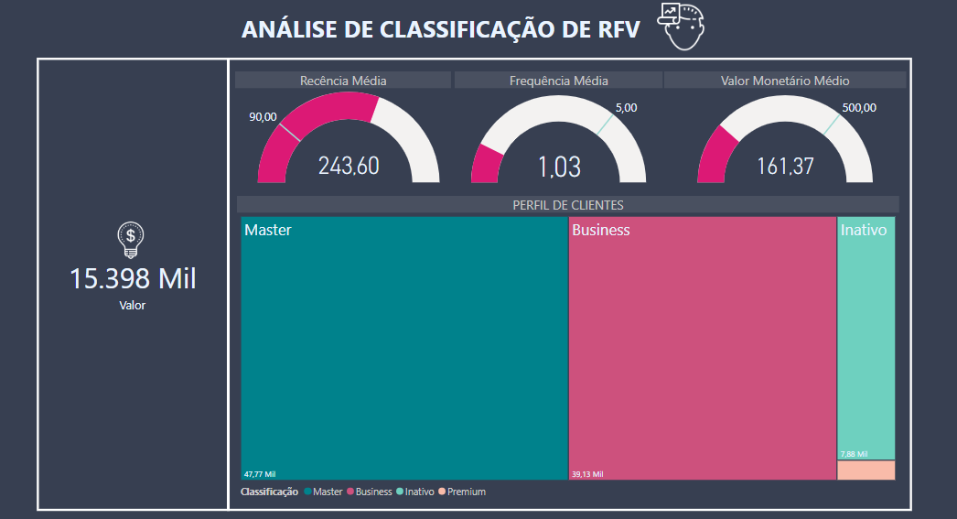
Notes:
demonstrar os principais passos da criação da solução do desafio

Slide 11
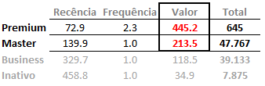
📌 ESTRATÉGIA
A estratégia de marketing deverá, inicialmente, priorizar usuários Master.
Ao converter usuários
Master em Premium, o faturamento irá mais que dobrar!
Notes:
demonstrar os principais passos da criação da solução do desafio

Slide 12
📌 PROJEÇÃO DE VENDAS
ATUAL
PREMIUM
646 clientes
R$193,5 / compra
Total: R$287 m
MASTER
47.768 clientes
R$213,5 / compra
Total: R$10 mi
PROJEÇÃO
OLD PREMIUM
646 clientes
Total: R$287 m
NEW PREMIUM
47.768 clientes
R$213 / compra
Total: R$22,5 mi
Receita aumenta em mais de R$12 milhões!
Notes:
demonstrar os principais passos da criação da solução do desafio

Slide 13
Obrigada!
Notes:
demonstrar os principais passos da criação da solução do desafio

